Slide 1
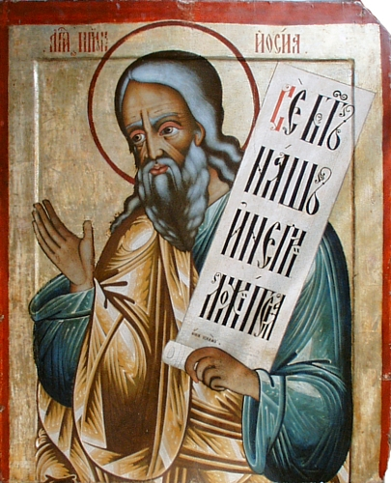
何西阿書 (14)
歸向耶和華

Slide 2
何西阿的服事超過45年，親眼目睹北國以色列由盛轉衰，最後亡國被擄。神分散他們〔耶斯列〕，不再憐憫以色列人〔羅路哈瑪〕，他們不再是神的子民〔羅阿米〕(何1:2-9)。神也要廢棄與他們所立的約，就如丈夫給妻子休書，從此關係斷絕〔哥蔑〕。但神應許這破裂的婚約可以恢復，以色列民還可以再歸向祂(耶3:1)，祂要何西阿再愛前妻哥蔑，將她贖買，再娶回來(何3:1-5)。表明神要藉彌賽亞與以色列人另立新約，這約不僅是給以色列人，也是給外邦人；神不僅使他們成為神的子民，而且要稱他們為永生神的兒子(何1:10; 羅9:24-26)。以色列人犯罪墮落的歷史，也是全人類的寫照，罪的工價就是死，與神隔絕，永遠沉淪。但神預備了救贖，就是藉著彌賽亞的代贖，擔當全人類的罪孽、咒詛，和審判；使在亞當裡的罪人和舊人，得以在基督裡成為新造的人，恢復起初神所造的形像。何西阿書表明了神的奇妙救恩〔何西阿〕，也顯明神的無盡大愛和無限智慧。

Slide 3
【破冰題】
人除了身體上的病，還有哪些精神上的病？你覺得最難治的病是什麼？
你認為什麼樣的人是智慧人？什麼樣的人是通達人？試舉例說明。

Slide 4
【何西阿書 14:1-3】
¹ 以色列啊，你要歸向耶和華－你的神；你是因自己的罪孽跌倒了。²當歸向耶和華，用言語禱告他說：求你除淨罪孽，悅納善行；這樣，我們就把嘴唇的祭代替牛犢獻上。³我們不向亞述求救，不騎埃及的馬，也不再對我們手所造的說：你是我們的神。因為孤兒在你－耶和華那裏得蒙憐憫。

Slide 5
【討論題 1】
當神的子民犯罪，如何得著赦罪？他們罪得赦免後，將會如何？

Slide 6
一. 赦罪之道
以色列雖亡國，但神的憐憫不斷絕(哀3:22)。當人犯罪，離棄神，就面對神的審判；當人回轉歸向神，神就後悔，再施憐憫，作他們的神，他們再作神子民〔阿米〕。
回轉歸主：神滿有憐憫、恩典、慈愛，樂意赦免人的罪孽、過犯，和罪惡(出34:6-7)。罪人求告神，就必得救(羅10:9-13)；而悔改的心和赦罪的恩都是神賜的(徒5:31-32)，並有聖靈印證(約16:7-8)；神施恩是叫人悔改，若剛硬不悔改，必受審判(羅2:4-6)。
罪被除淨：罪使人與神隔絕(賽59:2)，但彌賽亞來，要止住罪過，除淨罪孽，贖盡罪惡(但9:24)，使人像祂一樣，成為聖潔，成為神的工作，在基督裡行善(弗2:8-10)。
嘴唇的祭：神所要的祭不是牛羊的祭，而是真誠悔改的心，並用口讚美(詩51:14-17)。當人罪得赦免，便不由自主地向神歌頌感謝(詩40:1-3)，獻上嘴唇的果子(來13:15)。
蒙神憐憫：當神子民犯罪，神發怒，降下審判，神子民不是求人的幫助，而是回轉歸向主，向神呼求憐憫(哈3:2)，神必再施憐憫〔路哈瑪〕，將罪投於深海(彌7:18-19)。

Slide 7
【何西阿書 14:4-8】
⁴我必醫治他們背道的病，甘心愛他們；因為我的怒氣向他們轉消。
⁵我必向以色列如甘露；他必如百合花開放，如黎巴嫩的樹木扎根。⁶他的枝條必延長；他的榮華如橄欖樹；他的香氣如黎巴嫩的香柏樹。⁷曾住在他蔭下的必歸回，發旺如五穀，開花如葡萄樹。他的香氣如黎巴嫩的酒。 ⁸ 以法蓮 必說：我與偶像還有甚麼關涉呢？我－耶和華回答他，也必顧念他。我如青翠的松樹；你的果子從我而得。

Slide 8
【討論題 2】
神子民背道的病是否能得醫治？得著醫治之後，將會如何？

Slide 9
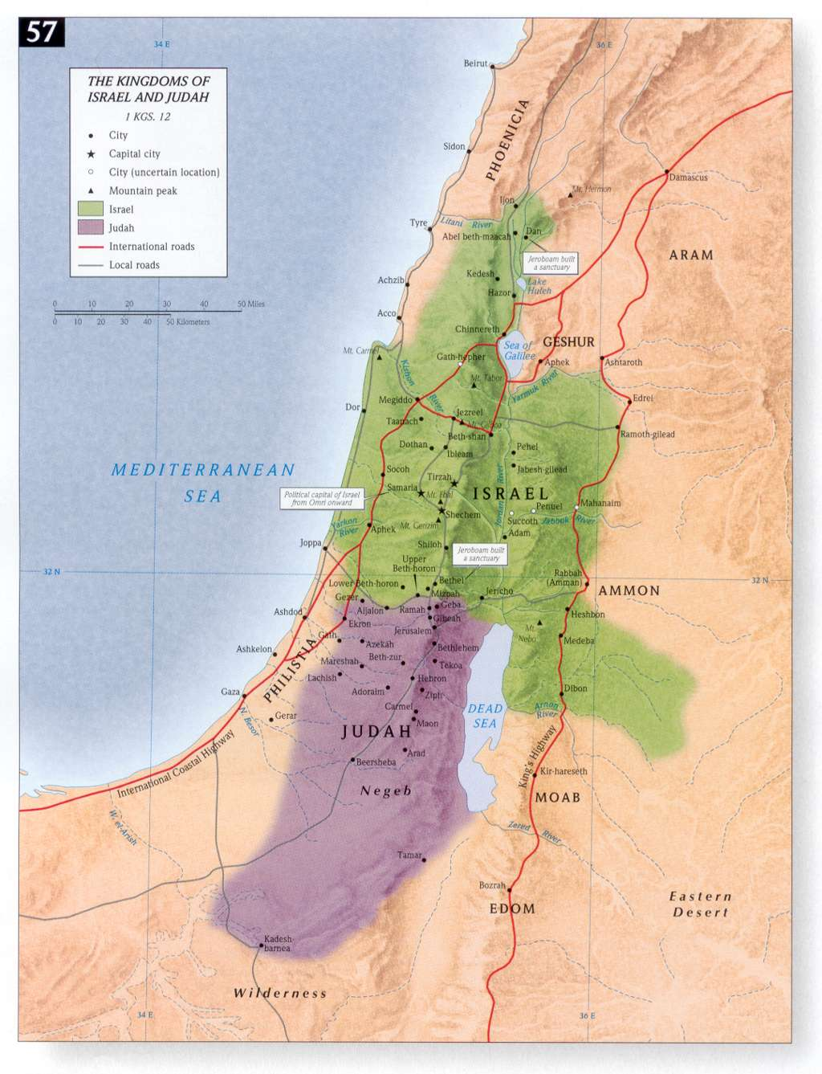
西頓
⁵我必向以色列如甘露；他必如百合花開放，如黎巴嫩的樹木扎根。⁶他的枝條必延長；他的榮華如橄欖樹；他的香氣如黎巴嫩的香柏樹。⁷曾住在他蔭下的必歸回，發旺如五穀，開花如葡萄樹。他的香氣如黎巴嫩的酒。
(何西阿書14:5-7)
推羅
利巴嫩
亞蘭
以色列
撒馬利亞
亞捫
利巴嫩 לְבָנוֹן 〔白色〕，
以色列的北部境界(書1:4)，區內有推羅、西頓等城市。又稱作利巴嫩山，山上常年積雪，故名白色。山上盛產香柏樹，是榮美高貴的象徵也是建造聖殿的材料。
(王上5:1-14)。
非利士
耶路撒冷
猶大
摩押
以東

Slide 10
二. 恢復榮耀
以色列人出埃及，神啟示祂是醫治的神(出15:26)，並賜律例典章叫他們遵行。審判後，神要安慰以色列人，當他們們回轉歸向神，神就醫治他們背道的病，使他們離棄偶像。
神的醫治：以色列的傷病是從神來的，醫治和纏裹也是從神而來(何6:1-2)；以色列雖然背道，但神應許只要他們回轉，神就要醫治他們背道的病(耶3:22)。因神仍然愛他們，藉著彌賽亞的救贖，神的怒氣止息，赦免一切的罪孽，醫治一切的疾病。
清淨潔白：神用各樣的樹形容祂子民，他們是神栽的〔耶斯列〕，曾被神拔出，拆毀，而今重新被神建立，栽植(耶31:28)，並使他們歸回錫安，顯為榮華茂盛(賽35:1-2)。這裡三次提到利巴嫩 לְבָנוֹן〔白色〕，神要領他們歸回，潔淨他們(結36:25; 賽1:18)。
結出果子：歷史印證，以色列人被擄之後，從此斷絕偶像崇拜。不再像從前因罪惡和咒詛而來的荊棘蒺藜和壞果子，而是回歸律法，恢復與神的關係，從神結出果子。

Slide 11
【何西阿書 14:9】
⁹誰是智慧人？可以明白這些事；誰是通達人？可以知道這一切。因為，耶和華的道是正直的；義人必在其中行走，罪人卻在其上跌倒。

Slide 12
【討論題 3】
何西阿書的主要信息是什麼？什麼樣的人才能明白？最終結局是什麼？

Slide 13
三. 奇妙救恩
何西阿親眼目睹以色列由盛而衰，最終情況悲慘：盟約被廢，亡國被擄。就像何西阿的婚姻，看似不能挽回，但神賜奇妙救恩，祂有無限的救贖，只要回轉歸主，就必得救。
明白奧秘：何西阿闡述神的救恩，顯出神奧秘的智慧，必須有屬靈的智慧悟性才能明白(林前2:7-13; 西1:9)。救恩不僅給以色列人，也給外邦人；因著以色列人跌倒，神另立新約，恩典就臨到外邦人(羅11:11)，使不是神子民的成為神子民(羅9:24-26)。
神的道路：人因著罪，走的都是彎曲的路(賽59:8)，但神的道是正直的，只要走在這道上，就必歸回錫安(賽35:8-10)。耶穌就是道路，藉著祂就可到父那裡(約14:6)。
兩種結局：舊約判定罪人和義人的根據在於律法(申6:25; 約一3:4)，審判時，罪人和義人的結局大不同(詩1:1-6)。新約的律法寫在人心裡(來8:10)，稱義的判定在於信心，藉著基督，使信的人得以稱義(羅3:22-26)；不信的人，絆跌仆倒(彼前2:6-8)。

Slide 14
結論
神藉著何西阿的婚姻來表明神與以色列的關係，破碎的婚姻能否重圓？廢棄的盟約能否恢復？在人看來不可能的事，但在神凡事都能；神指出以色列雖然行許多邪淫，還可以歸向神(耶3:1)。神要何西阿再愛哥蔑，就像以色列雖然偏向別神，神還要把她娶回來，重新恢復婚約，並以慈愛憐憫聘她永遠歸祂為妻(何2:19)。何西阿照神的吩咐，將哥蔑買贖回來歸他，印證以色列後來必歸回，尋求神和彌賽亞，以敬畏的心歸向神(何3:5)。何西阿書中多次提到「歸向神」，當神子民回轉歸向神〔悔改〕，神就向他們施恩，藉著彌賽亞，神使父親的心轉向兒女，兒女的心轉向父親(瑪4:6)。神要與以色列另立新約，不是回到舊約，而是進到更美之約，建立更親密的關係。不僅恩典臨到以色列，也臨到外邦人；不僅同作神的子民，也同為神的兒女；不僅神國降臨人間，神也要與人同住。從何西阿與哥蔑，神與以色列人的關係，可以體會神永不止息的愛，與堅定不移的盟約。

Slide 15
討論題-10
神過去如何拯救以色列人？他們亡國被擄後，神還能拯救他們嗎？如何拯救？

